Slide 1
通 路
给定图G＝<V,E>.
设G中顶点和边的交替序列为
Γ＝v₀e₁v₁e₂…e_{l}v_{l},若Γ满足如下条件:
v_{i-1}和v_{i}是e_{i}的端点(在G是有向图时,要求v_{i-1}是e_{i}的始点,v_{i}是e_{i}的终点),i＝1,2,…,l,则称Γ为顶点v₀到v_{l}的通路.
v₀和v_{l}分别称为此通路的起点和终点,Γ中边的数目l称为Γ的长度.
当v₀＝v_{l}时,此通路称为回路.

Slide 2
简单通路或迹
若Γ中的所有边e₁,e₂,···,e_{l}互不相同,则称Γ为简单通路或一条迹.
若回路中的所有边互不相同,称此回路为简单回路或一条闭迹.

Slide 3
初级通路
若通路的所有顶点v₀,v₁···,v_{l}互不相同(从而所有边互不相同),则称此通路为初级通路或一条路径.
若回路中,除v₀＝v_{l}外,其余顶点各不相同,所有边也各不相同,则称此回路为初级回路或圈.
长度为奇(偶)数的圈称为奇(偶)圈

Slide 4
复杂通路
有边重复出现的通路称为复杂通路,有边重复出现的回路称为复杂回路.
由定义可知,初级通路(回路)是简单通路(回路),但反之不真.

Slide 5
短程线(无向图)
设v_{i},v_{j}为无向图G中的任意两点,若v_{i}与v_{j}是连通的,则称v_{i}与v_{j}之间长度最短的通路为v_{i}与v_{j}之间的短程线,
短程线的长度称为v_{i}与v_{j}之间的距离,记作d(v_{i},v_{j}).

Slide 6
短程线(有向图)
设v_{i},v_{j}为有向图D中任意两点,若v_{i}可达v_{j},则称从v_{i}到v_{j}长度最短的通路为v_{i}到v_{j}的短程线,
短程线的长度称为v_{i}到v_{j}的距离,记作d<v_{i},v_{j}>.

Slide 7
d<v_{i},v_{j}>的性质
(1) d<v_{i},v_{j}> ≥0,v_{i}＝v_{j}时,等号成立.
(2) 满足三角不等式,即
d<v_{i},v_{j} >+d<v_{j},v_{k} > ≥d<v_{i},v_{k}>.
(3) 在无向图中,还有对称性,即
d(v_{i},v_{j})＝d(v_{j},v_{i}).
若v_{i}不可达v_{j},规定d<v_{i}, v_{j}>＝∞.

Slide 8
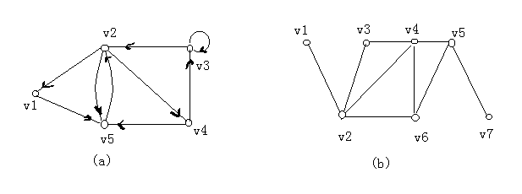
例
在(a)中有：
d(v2，v1)＝1， d(v1，v2)＝2，
d(v3，v1)＝2， d(v1，v3)＝4；
在(b)中有：
d(v1，v3)＝2， d(v3，v7)＝3， d(v1，v7)＝4。

Slide 9
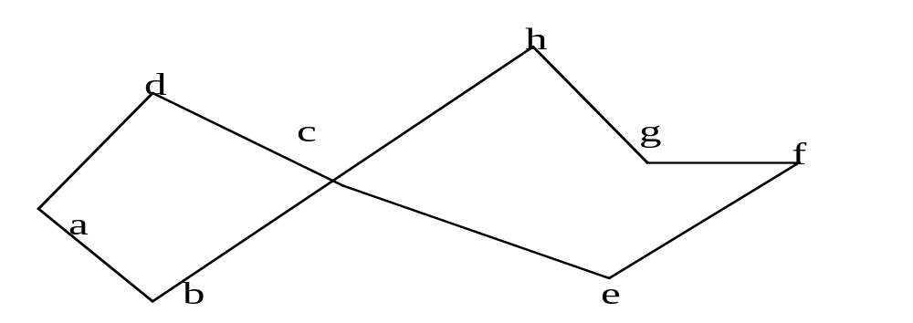
（ｇ，ｈ，ｃ，ｄ，ａ，ｂ，ｃ，ｅ，ｆ，ｇ）是回路，但不是圈(初级回路)；
（ｈ，ｃ，ｄ，ａ，ｂ，ｃ，ｅ，ｆ）是简单通路，但不是初级通路；
（ａ，ｂ，ｃ，ｄ，ａ）是圈(初级回路) ；
（ｈ，ｃ，ｅ，ｆ）是一条通路，但它不是ｈ与ｆ之间的短程；
（ｈ，ｇ，ｆ）是ｈ与ｆ之间的短程。

Slide 10
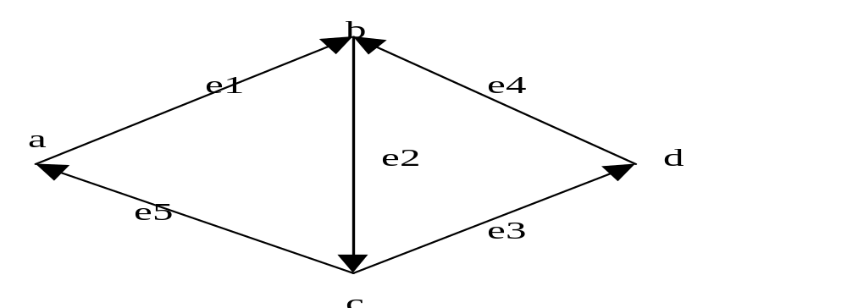
通路示例
（ｅ₅，ｅ₁ ，ｅ₂ ，ｅ₃，ｅ₄）是简单通路，
不是初级通路，
因为（ｃ，ａ，ｂ，ｃ，ｄ，ｂ)中ｂ，ｃ均出现了两次。

Slide 11
定 理
在一个n阶图中,若从顶点v_{i}到v_{j}(v_{i}≠v_{j})存在通路,则从v_{i}到v_{j}存在长度≤n－1的通路.

Slide 12
推 论
在一个n阶图中,若从顶点v_{i}到v_{j} ( v_{i}≠v_{j} )存在通路,则从v_{i}到v_{j}存在长度≤n－1的初级通路(路径).

Slide 13
定理及推论
定理 在一个n阶图中,如果存在v_{i}到自身的回路,则从v_{i}到自身存在长度≤n的回路.
推论 在一个n阶图中,如果v_{i}到自身存在一条简单回路,则从v_{i}到自身存在长度≤n的初级回路.

Slide 14
连通
在一个无向图G中,若从顶点v_{i}到v_{j}存在通路(当然从v_{j}到v_{i}也存在通路),则称v_{i}与v_{j}是连通的.规定v_{i}到自身总是连通的.
在一个有向图D中,若从顶点v_{i}到v_{j}存在通路,则称v_{i}可达v_{j}.规定v_{i}到自身总是可达的.

Slide 15
连通图(无向图)
若无向图G是平凡图,或G中任意两顶点都是连通的,则称G是连通图;否则,称G是非连通图.

Slide 16
连通性
无向图中,顶点之间的连通关系是等价关系.
设G为一个无向图,R是G中顶点之间的连通关系,
按照R可将V(G)划分成k(k≥1)个等价类,
记成V₁,V₂,···,V_{k},
由它们导出的导出子图
G[V₁],G[V₂],…,G[V_{k}]称为G的连通分支,
其个数记为p(G).

Slide 17
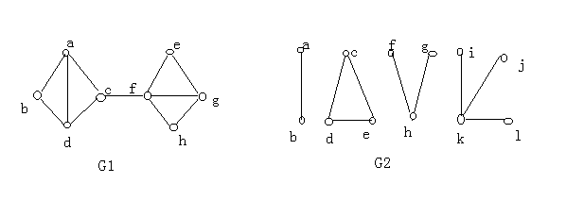
例
G1是连通图，p(G1)＝1；
G2是非连通图，且p(G2)＝4。

Slide 18
连通图(有向图)
设D是一个有向图,如果略去D中各有向边的方向后所得无向图G是连通图,则称D是连通图,或称D是弱连通图.
若D中任意两顶点至少一个可达另一个,则称D是单向连通图.
若D中任何一对顶点都是相互可达的,则称D是强连通图．

Slide 19
有向图的连通性
易见:强连通性 ⇒ 单向连通性 ⇒弱连通性; 但反之不真.反例如下:
强连通 单向连通非强连通 弱连通非单向连通
从a到b不可达 从a到b不可达且
从b到a不可达
a
c
a
d
b
b

Slide 20
点割集
设无向图G＝<V,E>,
若存在顶点子集V' ⊂V,使G删除V’
(将V'中顶点及其关联的边都删除)后,
所得子图G－V’的连通分支数与G的连通分支数满足
p(G-V')＞p(G),
而删除V'的任何真子集V''后,p(G-V'')＝p(G),
则称V'为G的一个点割集.
若点割集中只有一个顶点v,则称v为割点.

Slide 21
边割集
若存在边集子集E' ⊂ E,
使G删除E'(将E'中的边从G中全删除)后,
所得子图的连通分支数与G的连通分支数
满足p(G-E')＞p(G),
而删除E'的任何真子集E''后,p(G-E'')＝p(G),
则称E'是G的一个边割集.
若边割集中只有一条边e,则称e为割边或桥.
注：完全图没有割边和割点.

Slide 22
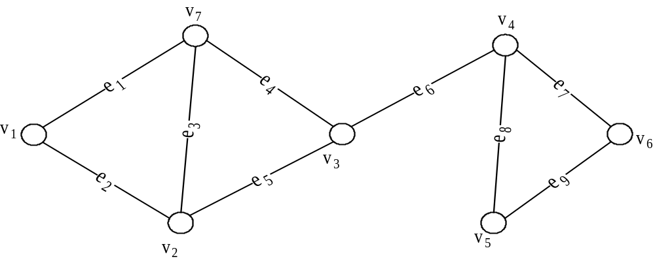
例
{v₂, v₇}，{v₃}，{v₄}为点割集，{v₃}，{v₄}为割点
{e₁, e₂}，{e₁, e₃, e₄}，{e₆}，{e₇, e₈}，{e₂, e₃, e₄}等都是割集，其中e6是桥。

Slide 23
连 通 度
定义: 设G=(V,E)是连通图，k(G)=min{|V_{i}| |V_{i}是G的点割集}称为G的点连通度，
k(G)越大, 则点连通程度越高.
约定: K_{n} 的点连通度为n-1;非连通图的点连通度为0.
λ(G)＝min{|S| |S是G的边割集}称为G的边连通度。
λ(G)越大, 则边连通程度越高.
约定: 非连通图的边连通度为0.

Slide 24
定理
对任意的无向图G=(V,E),有
K(G) ≤λ(G) ≤δ(G)
(证明略)

Slide 25
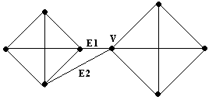
例 在下图中, k(G) = 1, λ(G) = 2, δ(G) = 3
定义 设有图G = (V, E), 若k(G)≥h, 则称G是h-连通的; 若λ(G)≥h, 则称G是h-边连通的。
例 上面所示的图是1-连通的, 是2-边连通的。

Slide 26
连通度性质
简单的连通图都是1-连通的和1-边连通的。
n阶完全图是(n–1)-连通的和(n–1)-边连通的。
对于任何n阶连通图, 当且仅当无割点时, 它是2-连通的;
当且仅当没有割边时, 它是2-边连通的。

Slide 27
连通度
由前面定理, 若图G是h-连通的, 则G也是h-边连通的。(k(G)≤λ (G))
由定义可知, 若h₁>h₂, 图G是h₁-连通的, 则G也是h₂-连通的。
若h₁>h₂, 图G是h₁-边连通的, 则G也是h₂-边连通。
一个图的连通度越大, 它的连通性能就越好。

Slide 28
二部图(bipartite graph)
若能将无向图G=<V,E>的顶点集V划分成两个子集V₁和V₂(V₁∩V₂=∅),使得G中任何一条边的两个端点一个属于V₁,另一个属于V₂,则称G为二部图(也称为偶图).
V₁,V₂称为互补顶点子集,此时可将G记成
G=< V₁,V₂,E>;
二部图G=⟨X,E,Y⟩称为完全二部图,如果X的每一点都与Y的每一点邻接,完全二部图常记为K_{m,n},其中,m=|X|,n=|Y|.

Slide 29
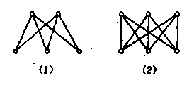
在下图中,(1)所示为K_{2,3},(2)所示为K_{3,3}. K_{3,3}是重要的完全二部图,它与K₅一起在平面图中起着重要作用.

Slide 30
用结点标记法判断已知图G是否为二部图
步骤:① 任选一点标为A;
② 把所有与上一步标为A(B)的点相邻的点标为B(A),照此继续,直到每点都被标记为止.
③ 判断原则:如果标记后的图没有任何相邻二点有相同的标记,则G是二部图,其互补结点子集X,Y分别为两种标记点的集;否则,G不是二部图.
A
A
B
B
B
B
A
二部图
A
非二部图
B
A
A
A
A
B
B

Slide 31
判断二部图的定理
定理: 一个无向图G=<V,E>是二部图当且仅当G中无奇数长度的回路.

Slide 32
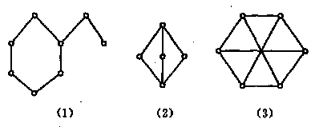
图例
1
2
6
3
5
4
1
3
5
2
4
6

Slide 33
课 堂 练 习
P291. 22
P291. 43
作 业
P 291: 32, 34, 42

